Slide 1
LinkedIn pro byznys
WS 1.den

Slide 2
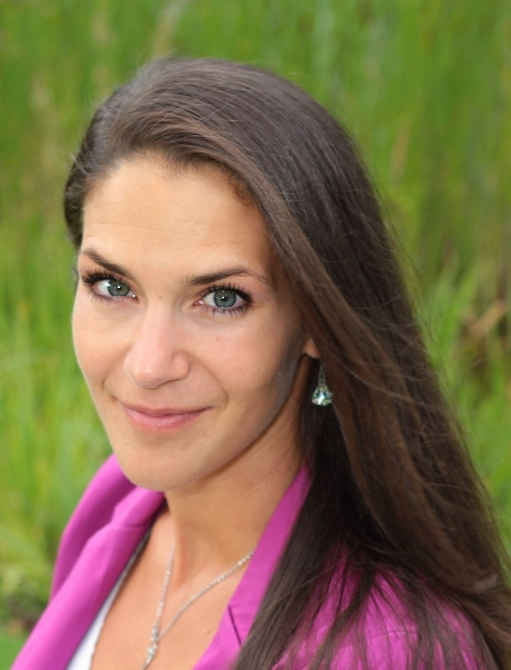
Libuše Petrovic
Marketingová a obchodní praxe mezi lety 2007 – 2017
Od roku 2018 lektorka soft skills
Od roku 2020 koučka v oblasti osobního a profesního rozvoje
Autorka motivačního nekalendáře
Od roku 2023: Linked Akademie
Registrace na LinkedIn 2007
Od roku 2020 využívám LinkedIn jako businessový nástroj, který mi díky pravidelně sdílenému obsahu a komunikaci přináší leady a následně klienty
Přes 2.200 spojení na LinkedIn
https://www.linkedin.com/in/libusepetrovic/

Slide 3
Linked Akademie byla založena v roce 2015 Janou Bártíkovou s cílem naučit firmy a podnikatele vytěžit LinkedIn byznysový potenciál a přeměnit ho ve zdroj svých zákazníků 5 lektorů a konzultantů, desítka copywriterů a lidí v zázemí NAUČÍME VÁS TO: Děláme veřejné a firemní workshopy, kde učíme firmy a podnikatele, jak získávat zákazníky na LinkedIn POMŮŽEME VÁM: Konzultujeme a mentorujeme ve firmách i individuálně, pomáháme vytvářet funkční LinkedIn strategie pro byznys a úspěšně je realizovat UDĚLÁME TO ZA VÁS: Přebíráme komplexní správu LinkedIn osobních profilů a firemních stránek. Vytváříme a publikujeme obsah, rozšiřujeme síť spojení, generujeme leady
WEB: https://www.linkedakademie.cz/ LinkedIn: https://www.linkedin.com/company/linked-akademie/

Slide 4
Pojďme se seznámit
Jméno
Co děláte, jakou roli zastáváte a čím můžete být pro svá spojení užiteční
Co pro vás znamená LinkedIn teď? Jak tuto síť využíváte?
Jaká jsou vaše očekávání od dnešního workshopu?

Slide 5
Co nás čeká?
DEN 1:
DEN 2:
LinkedIn Big Picture
Strategie a tři pilíře prodeje
Excelentní LinkedIn profil
Next steps
Velká a kvalitní síť spojení
Obsah a komunikace
Lead management
Next steps

Slide 6
Pravidla workshopu:
Zapnutá kamera po celou dobu
Vypnutý mikrofon, když nemluvím
Zapisování si poznámek do pracovního sešitu (prostor pro poznámky, komentáře k dokumentu)
Prostředí LinkedIn vítáno
Otázky sem patří!

Slide 7
1. LINKEDIN BIG PICTURE

Slide 9
PROČ LinkedIn?

Slide 10
80 % B2B leadů
Platforma pro spolupráci
Složení členské sítě a její cíle
Zacílení
Důvěryhodnost

Slide 11
Poznámky:

Slide 12
ZNÁT
LÍBIT SE
VĚŘIT
LEAD/ ZÁKAZNÍK

Slide 13
LinkedIn není databází studených kontaktů

Slide 14
K zamyšlení:
Čeho chci na LinkedIn dosáhnout, co chci získat?
Koho chci na LinkedIn oslovit, kdo je můj cílový zákazník?

Slide 15
2. Strategie a tři pilíře prodeje

Slide 16
Strategie
Přesné zacílení
Důvěra
Najít
Propojit se
Komunikovat
Budovat si vztah
Konvertovat ve schůzku

Slide 17
Potřebujete si vybudovat vztah a získat důvěru

Slide 18
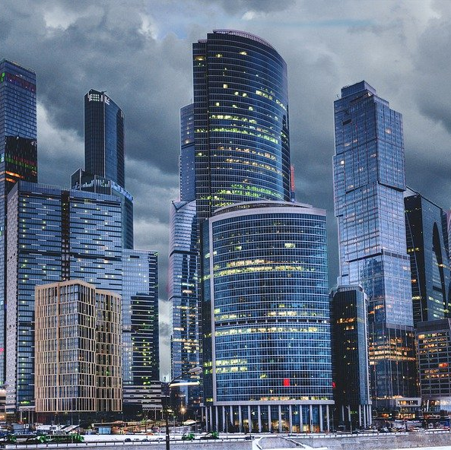
Lidé se propojují s lidmi
Lidé komunikují s lidmi
Lidé důvěřují lidem

Slide 19
Nejúspěšnější LinkedIn strategie: AMBASADORING

Slide 20
Ambasadoring
Co to pro mě znamená:
Obsah
Sledující
Osobní profil
Firemní stránka
Spojení
Firemní obsah

Slide 21
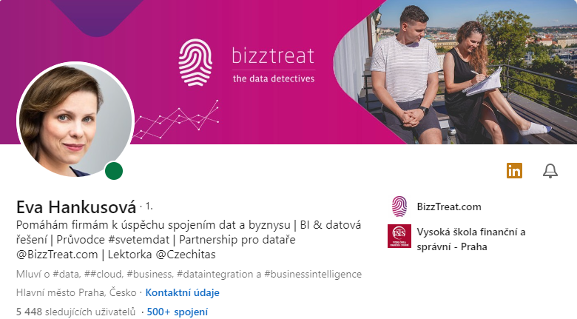
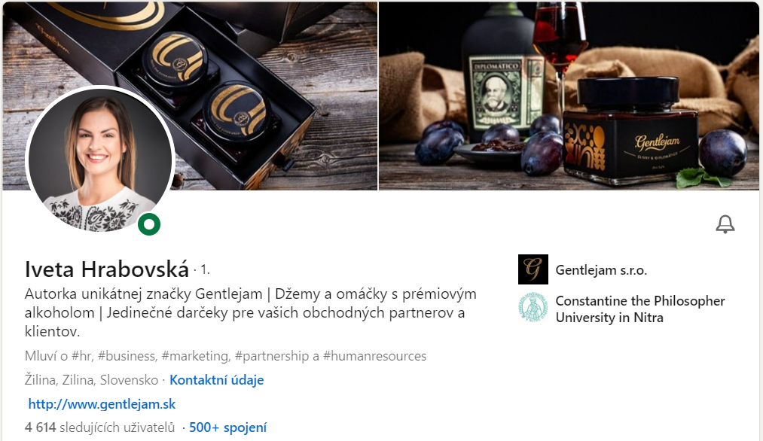

Slide 22
3 pilíře prodeje na LinkedIn
PRODEJ
OSOBNÍ PROFIL
01
SÍŤ SPOJENÍ
02
HODNOTNÝ OBSAH
03
CÍL A STRATEGIE

Slide 23
3. EXCELENTNÍ LinkedIn PROFIL

Slide 24
K zamyšlení:
Pro koho tvořím LinkedIn profil? Co má způsobit?

Slide 25
Jazyk profilu

Slide 26
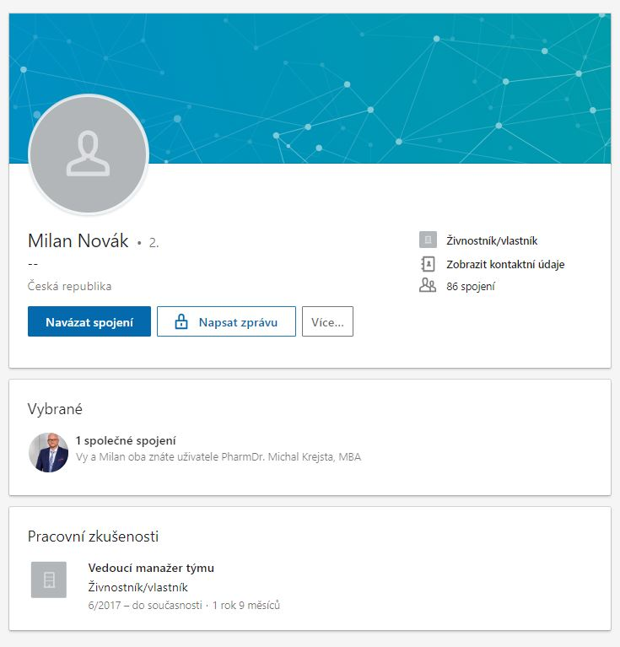
Co říká tento profil?

Slide 27
Úkol:
Co by měl o vás říkat váš osobní LinkedIn profil?

Slide 28
Hlavička profilu

Slide 29
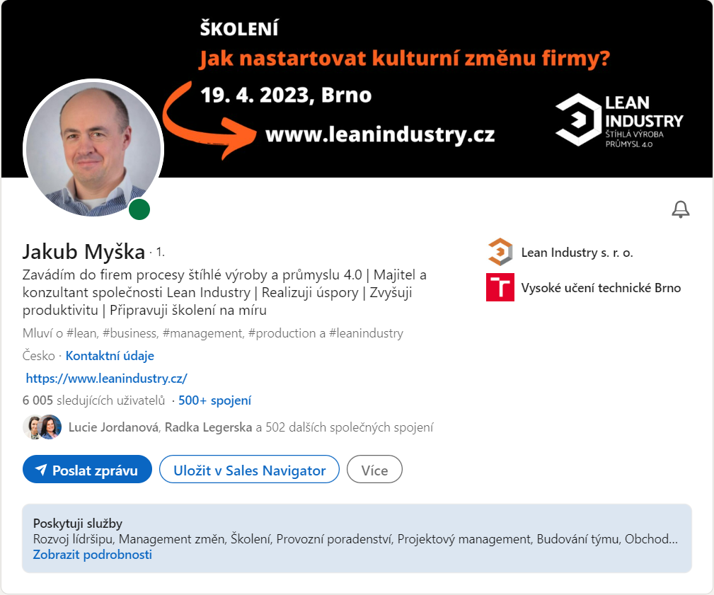
Co všechno obsahuje Hlavička
Moje profesní představení:

Slide 30
Co všechno obsahuje Hlavička
Moje profesní představení:

Slide 31
Profilová fotka - TIPY

Slide 32
Co všechno obsahuje Hlavička
Moje profesní představení:

Slide 33
Motto - TIPY
Vaše profesní představení
CO, pro KOHO a JAK děláte – srozumitelně a konkrétně
Možnost použít různé znaky ke zviditelnění a přehlednosti

Slide 34
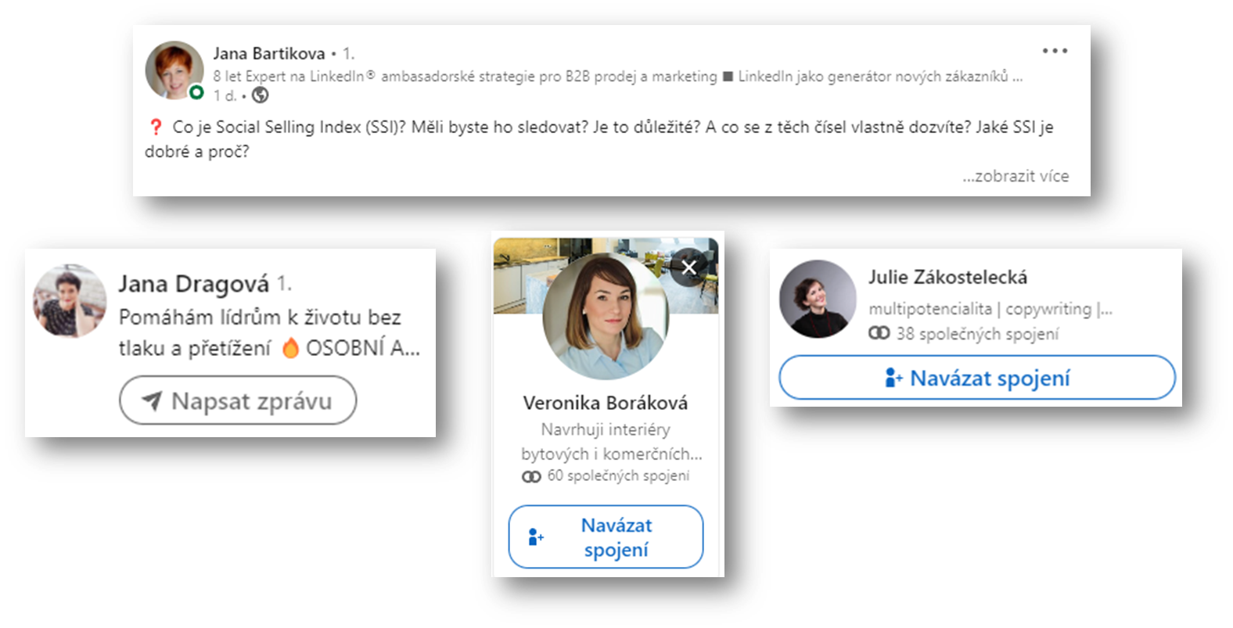

Slide 35
Úkol:
Motto, nápady, myšlenky

Slide 36
Co všechno obsahuje Hlavička
Moje profesní představení:

Slide 37
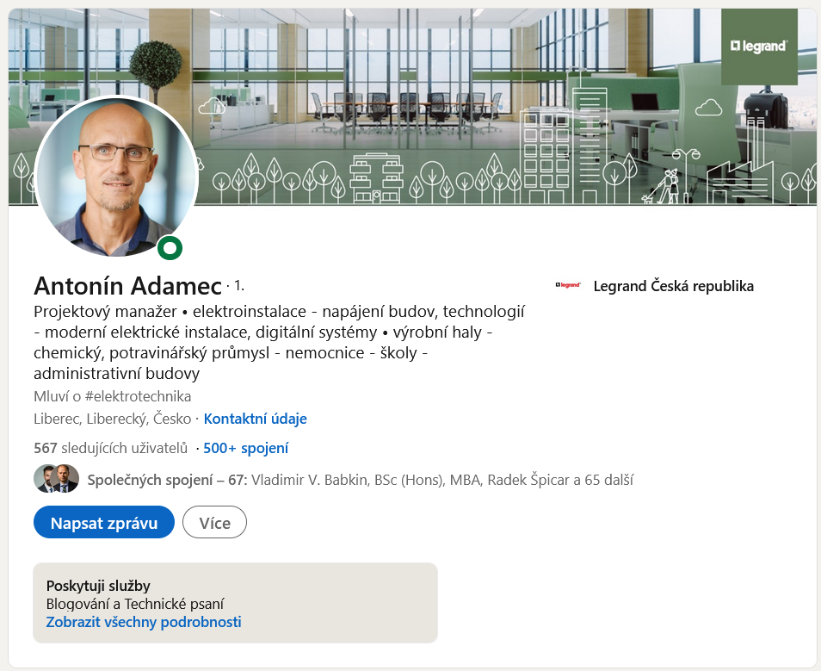
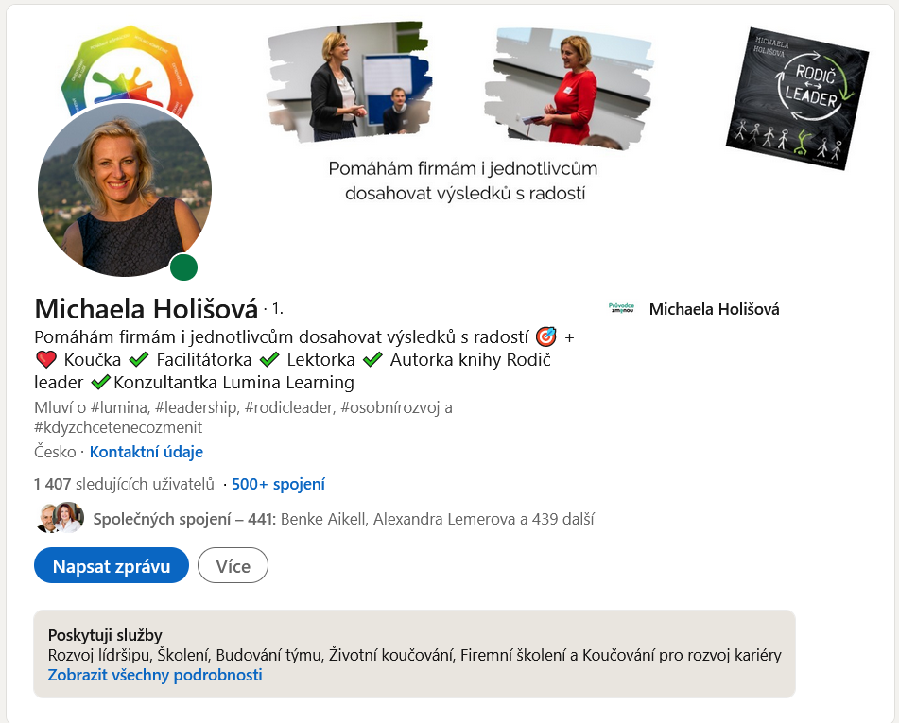
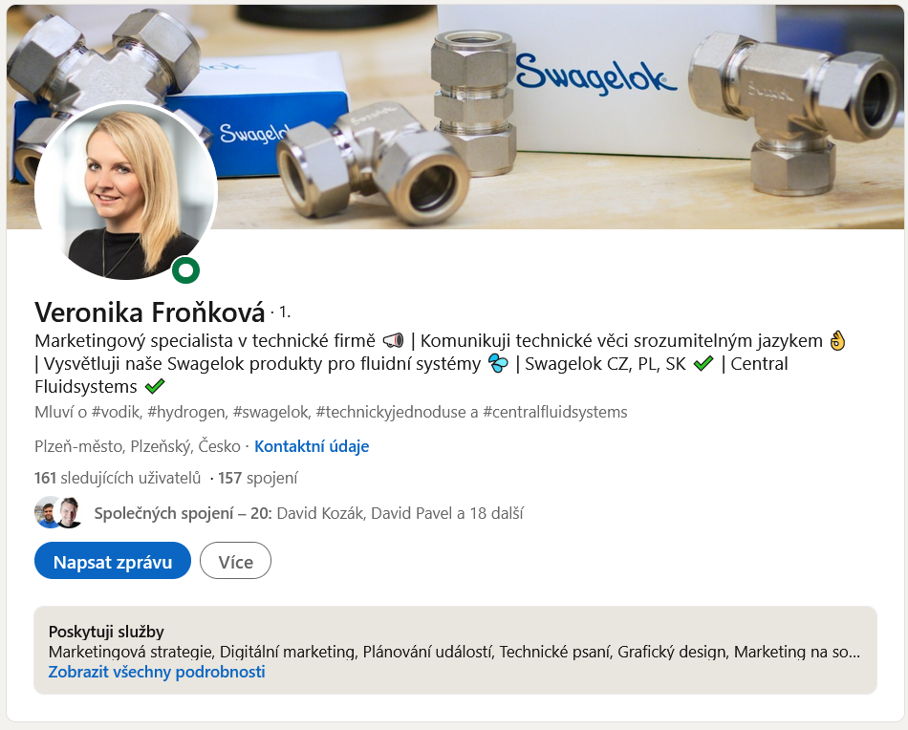
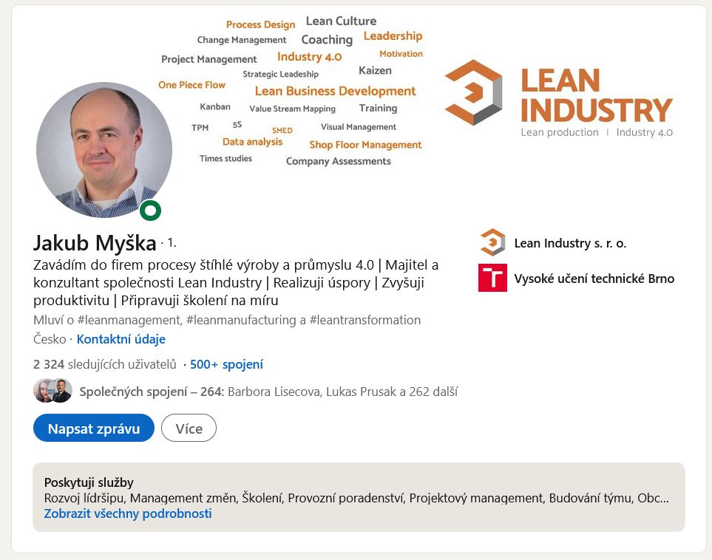

Slide 38
Creator Mode Služby

Slide 39
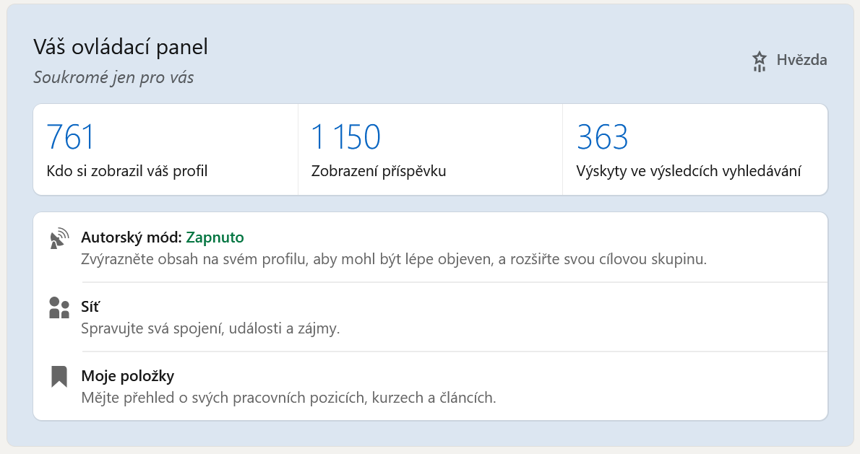
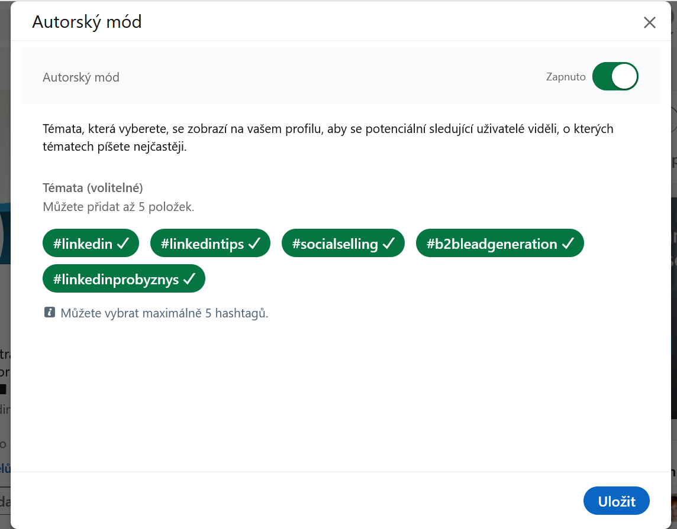
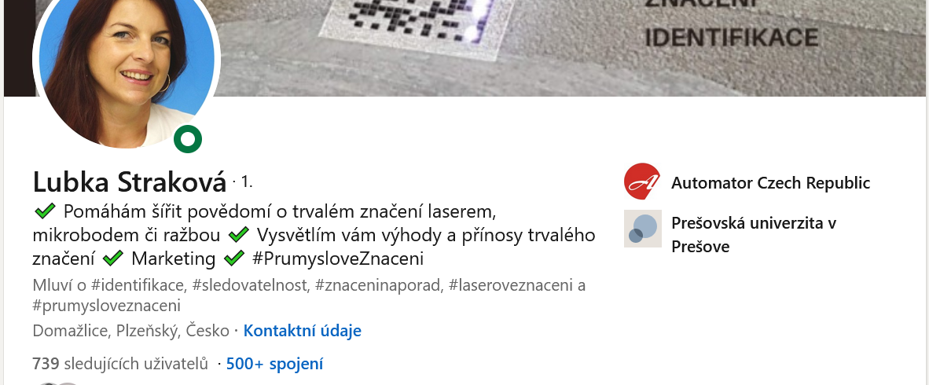
Creator Mode (Tvůrčí mód)

Slide 40
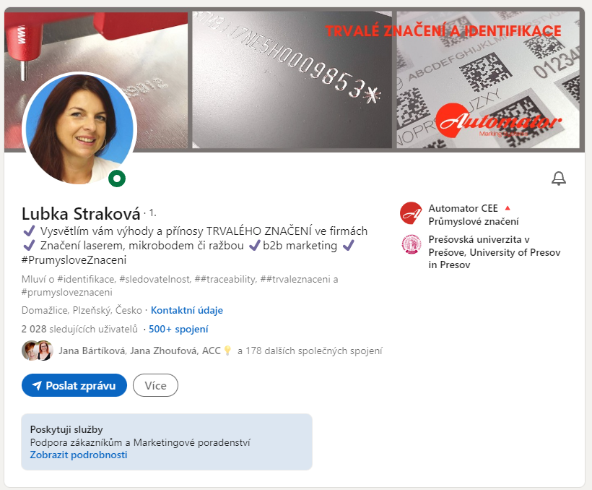
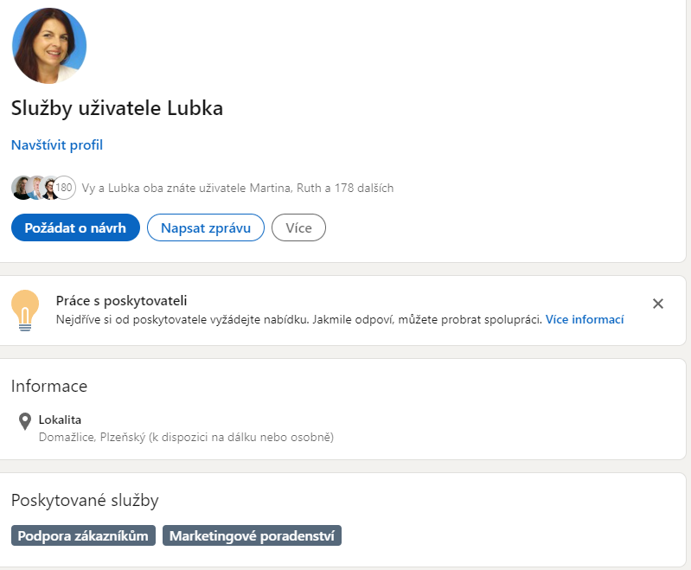
Poskytuji služby

Slide 41
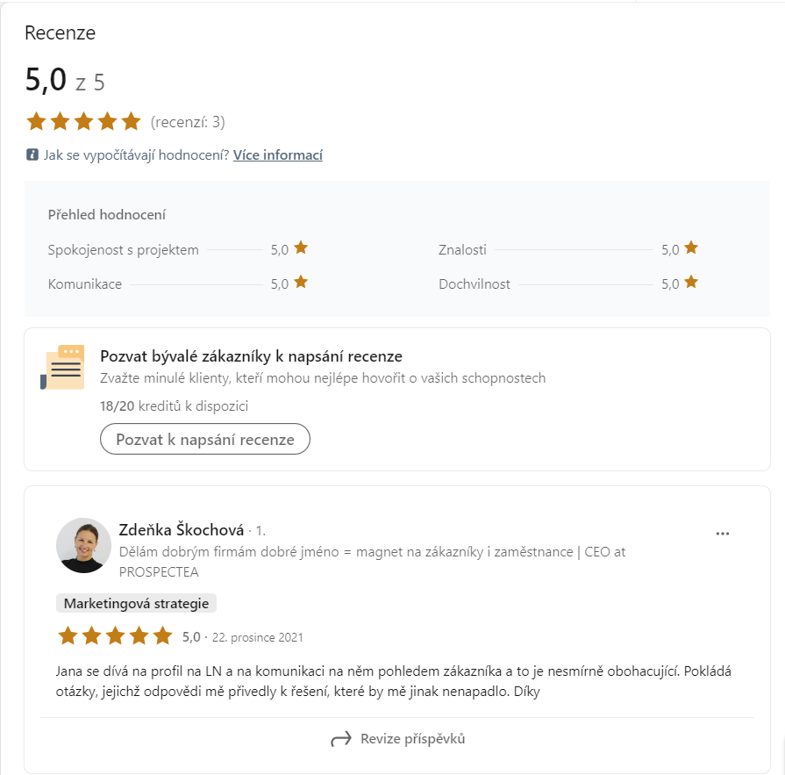
Poskytuji služby

Slide 42
Informace

Slide 43
Sekce Informace

Slide 44
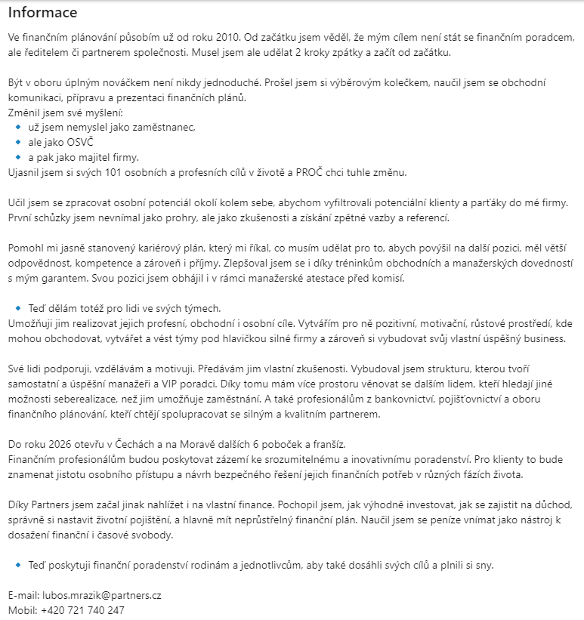
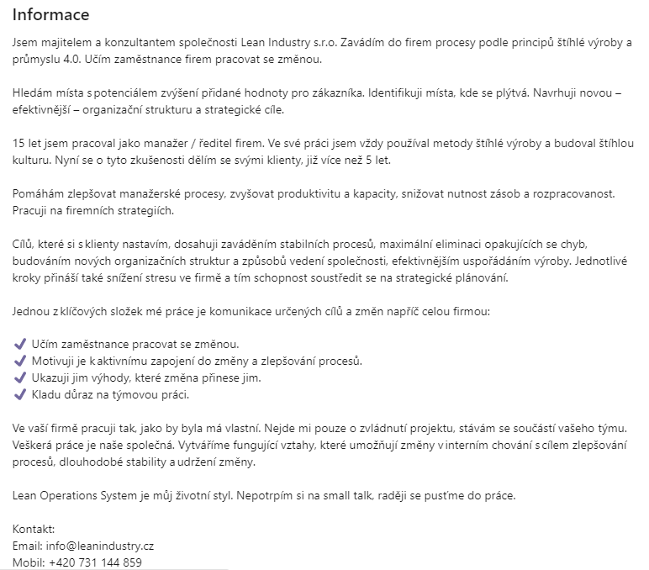
Sekce Informace

Slide 45
Informace - TIPY
Já + můj příběh (autenticita)
Správná slova pro cílovou skupinu
KDO profesně jste, CO děláte, PRO KOHO a JAK
Buďte konkrétní a srozumitelní
Přehlednost (odstavce, odrážky, prvky)

Slide 46
Úkol:
Co by důležité byste měli sdělit v sekci Informace?

Slide 47
Vybrané

Slide 48
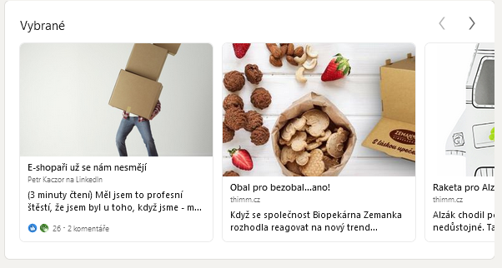
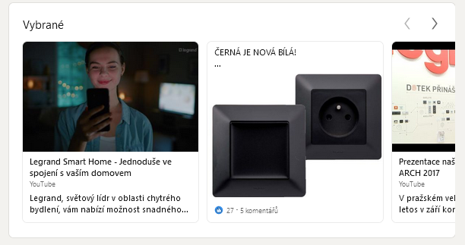
Co obsahuje Vybrané
Nápady k sekci Vybrané:

Slide 49
Pracovní zkušenosti

Slide 50
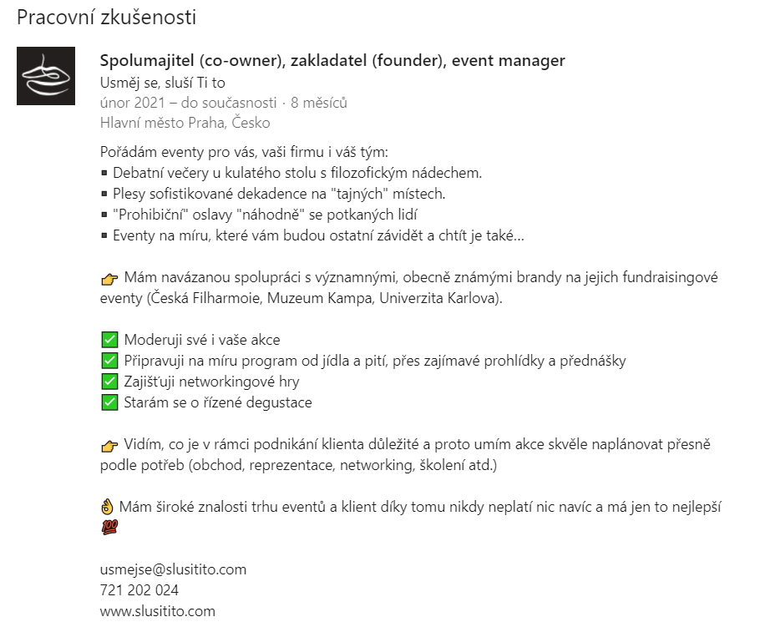
Pracovní zkušenosti
Co se dozvídám o tomto profíkovi?

Slide 51
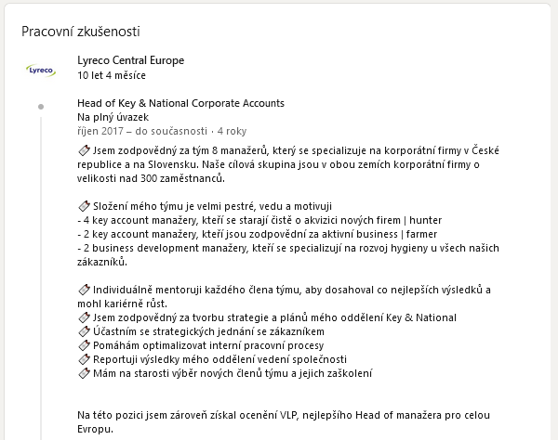
Pracovní zkušenosti
Co se dozvídám o tomto profíkovi?

Slide 52
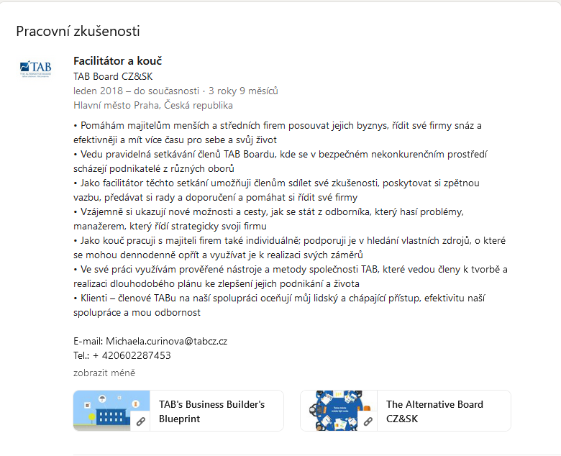
Pracovní zkušenosti
Co se dozvídám o tomto profíkovi?

Slide 53
Pracovní zkušenosti - TIPY
Pište v 1. osobě
Srozumitelnost a přehlednost
Konkrétní příklady
Všechny informace patřící k dané pozici
(co, jak, pro koho, výsledky, reference, projekty)
Není nutné psát vše (odbočky, zkušenosti starší 15 let)

Slide 54
Další části profilu Nastavení

Slide 55
Poznámky:

Slide 56
PRODEJ
PROFIL
01
SÍŤ SPOJENÍ
02
HODNOTNÝ OBSAH
03
CÍL A STRATEGIE

Slide 57
4. Next steps

Slide 58
Next steps
Dojmy z prvního půldne
Druhý workshop
Úkoly

Slide 59
Úkoly po workshopu
1. Vytvořte si profesní představení
2. Vytvořte si souhrn (Informace) a Vybrané
3. Upravte si Pracovní zkušenosti
4. Vyplňte i další sekce: Vzdělání, Dovednosti, Dosažené cíle...
5. Nastavte si Creator Mode a Poskytuji služby

